Slide 1

PID do Steer
está funcionando e já conseguimos enxergar os logs no AdvantageScope, vamos fechar o controle do módulo de forma profissional.

Slide 2
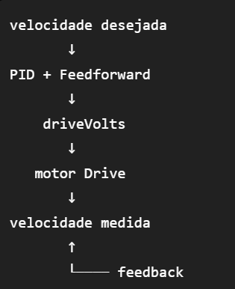
Validar e ajustar o PID do Steer
comparar DesiredState x OptimizedState
observar TurnErrorRad
observar TurnPIDOutputVolts
verificar se TurnAtSetpoint chega em true
testar principalmente movimento lateral e diagonais

Slide 3
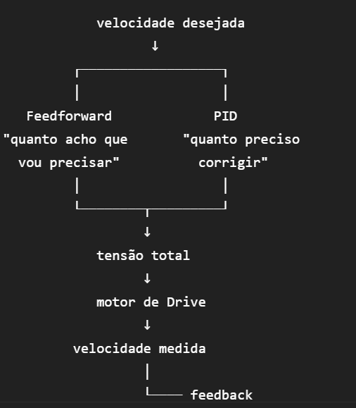
Nova Estrutura

Slide 4
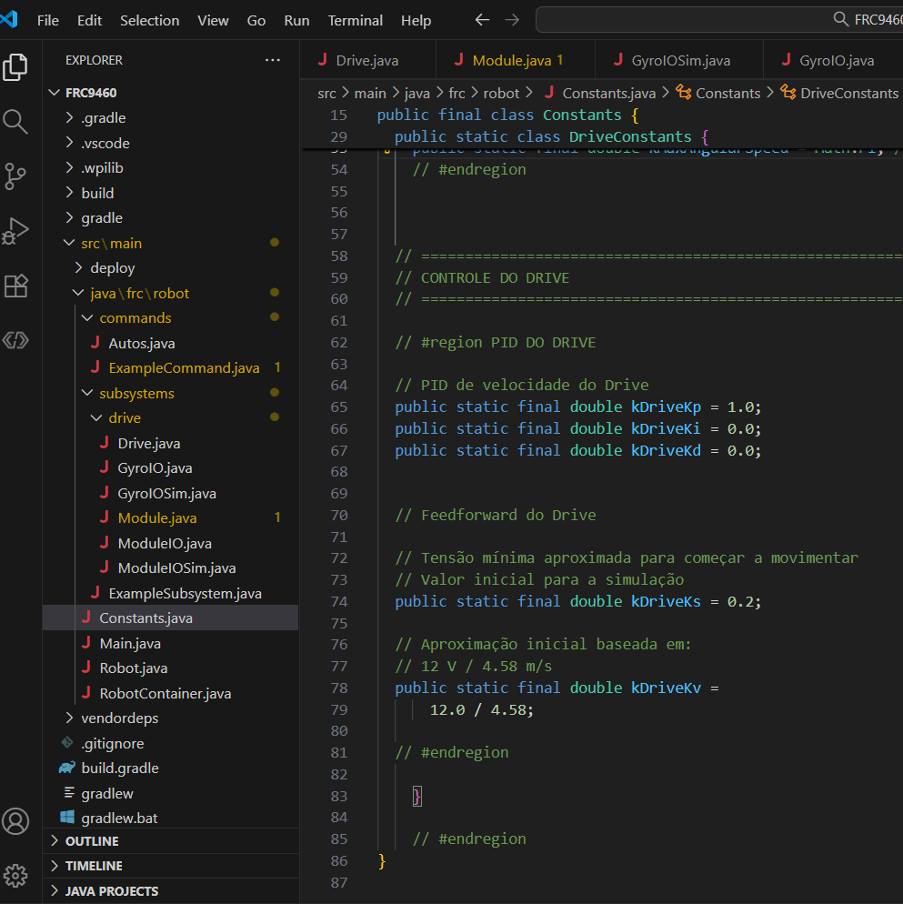
Constants
// #region PID DO DRIVE
// PID de velocidade do Drive
public static final double kDriveKp = 1.0;
public static final double kDriveKi = 0.0;
public static final double kDriveKd = 0.0;
// Feedforward do Drive
// Tensão mínima aproximada para começar a movimentar
// Valor inicial para a simulação
public static final double kDriveKs = 0.2;
// Aproximação inicial baseada em:
// 12 V / 4.58 m/s
public static final double kDriveKv =
12.0 / 4.58;
// #endregion

Slide 5
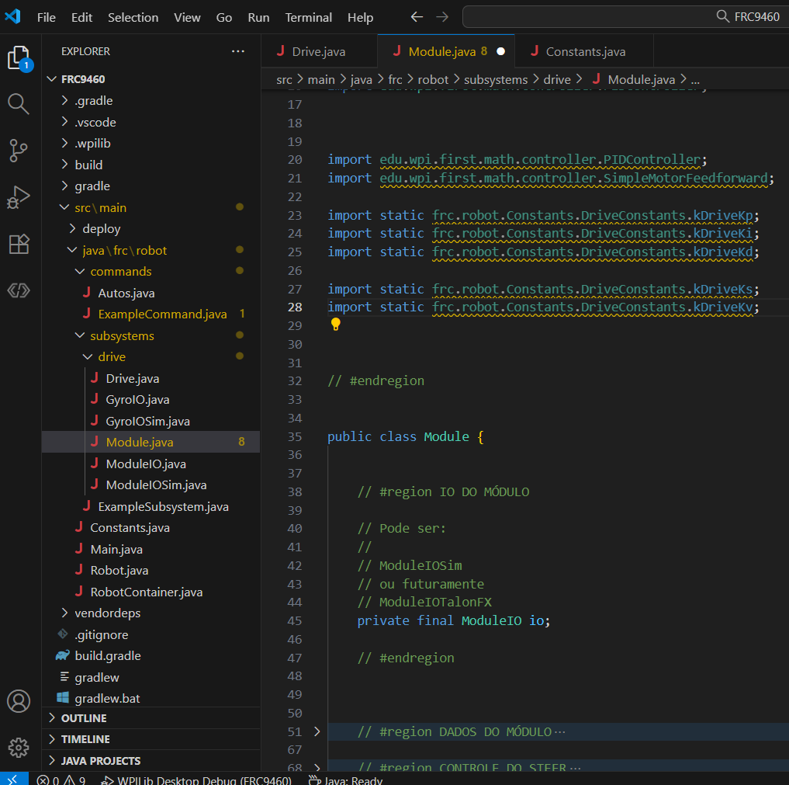
Import
//PID DO DRIVE
import edu.wpi.first.math.controller.PIDController;
import edu.wpi.first.math.controller.SimpleMotorFeedforward;
import static frc.robot.Constants.DriveConstants.kDriveKp;
import static frc.robot.Constants.DriveConstants.kDriveKi;
import static frc.robot.Constants.DriveConstants.kDriveKd;
import static frc.robot.Constants.DriveConstants.kDriveKs;
import static frc.robot.Constants.DriveConstants.kDriveKv;

Slide 6
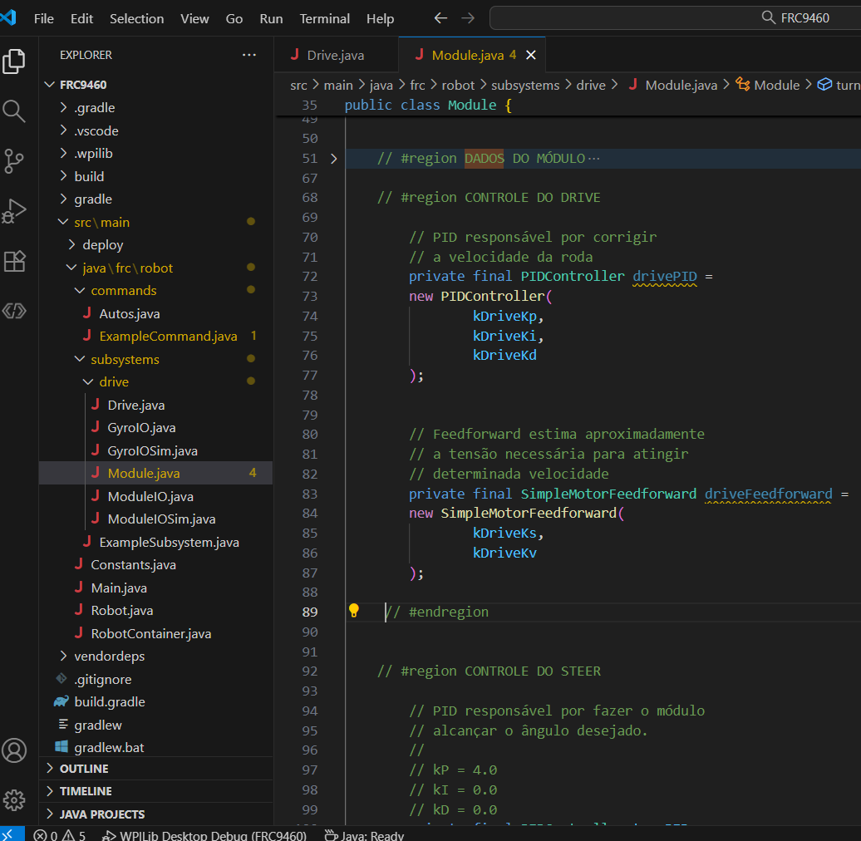
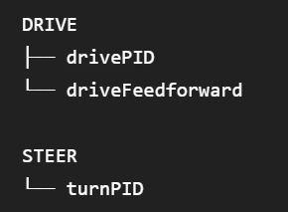
Método Controle Drive
// #region CONTROLE DO DRIVE
// PID responsável por corrigir
// a velocidade da roda
private final PIDController drivePID =
new PIDController(
kDriveKp,
kDriveKi,
kDriveKd
);
// Feedforward estima aproximadamente
// a tensão necessária para atingir
// determinada velocidade
private final SimpleMotorFeedforward driveFeedforward =
new SimpleMotorFeedforward(
kDriveKs,
kDriveKv
);
// #endregion

Slide 7
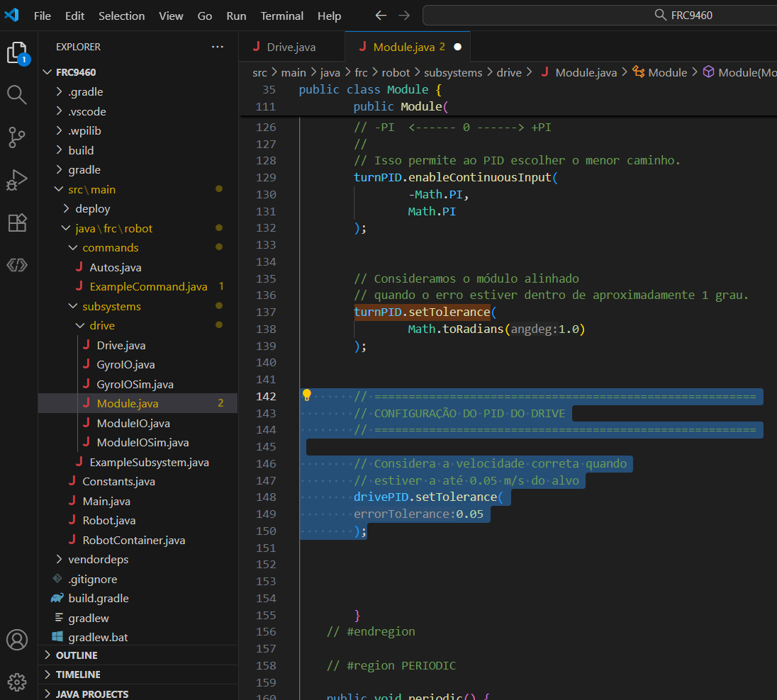
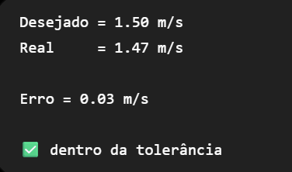
Limite
// ========================================================
// CONFIGURAÇÃO DO PID DO DRIVE
// ========================================================
// Considera a velocidade correta quando
// estiver a até 0.05 m/s do alvo
drivePID.setTolerance(
0.05
);

Slide 8
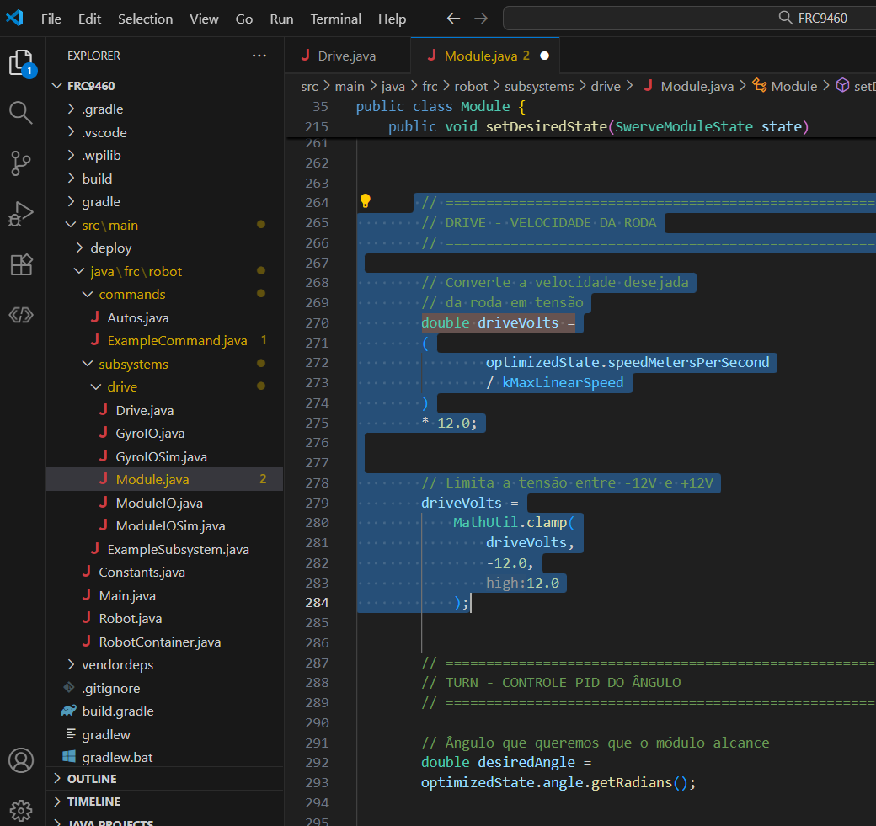
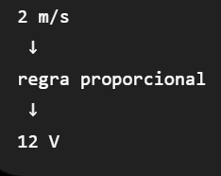
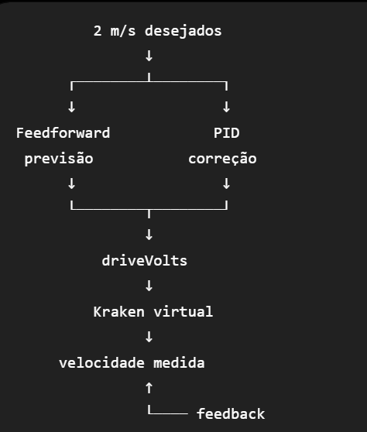
Antes:
Agora:
Substituir
código próximo slide

Slide 9
// ==========================================================
// FEEDFORWARD DO DRIVE
// ==========================================================
// Estima aproximadamente qual tensão
// deve ser necessária para atingir
// essa velocidade
double driveFFVolts =
driveFeedforward.calculate(
desiredVelocity
);
// ==========================================================
// TENSÃO TOTAL DO DRIVE
// ==========================================================
// Feedforward = previsão
// PID = correção
double driveVolts =
driveFFVolts
+ drivePIDVolts;
// Nunca permite passar de ±12V
driveVolts =
MathUtil.clamp(
driveVolts,
-12.0,
12.0
);
// ==========================================================
// DRIVE - CONTROLE DE VELOCIDADE
// ==========================================================
// Velocidade que queremos que a roda alcance
double desiredVelocity =
optimizedState.speedMetersPerSecond;
// Velocidade REAL medida pelo motor simulado
double measuredVelocity =
inputs.driveVelocityRadPerSec
* kWheelRadiusMeters;
// ==========================================================
// PID DO DRIVE
// ==========================================================
// O PID compara:
//
// velocidade medida
// VS
// velocidade desejada
//
// e calcula uma correção
double drivePIDVolts =
drivePID.calculate(
measuredVelocity,
desiredVelocity
);

Slide 10
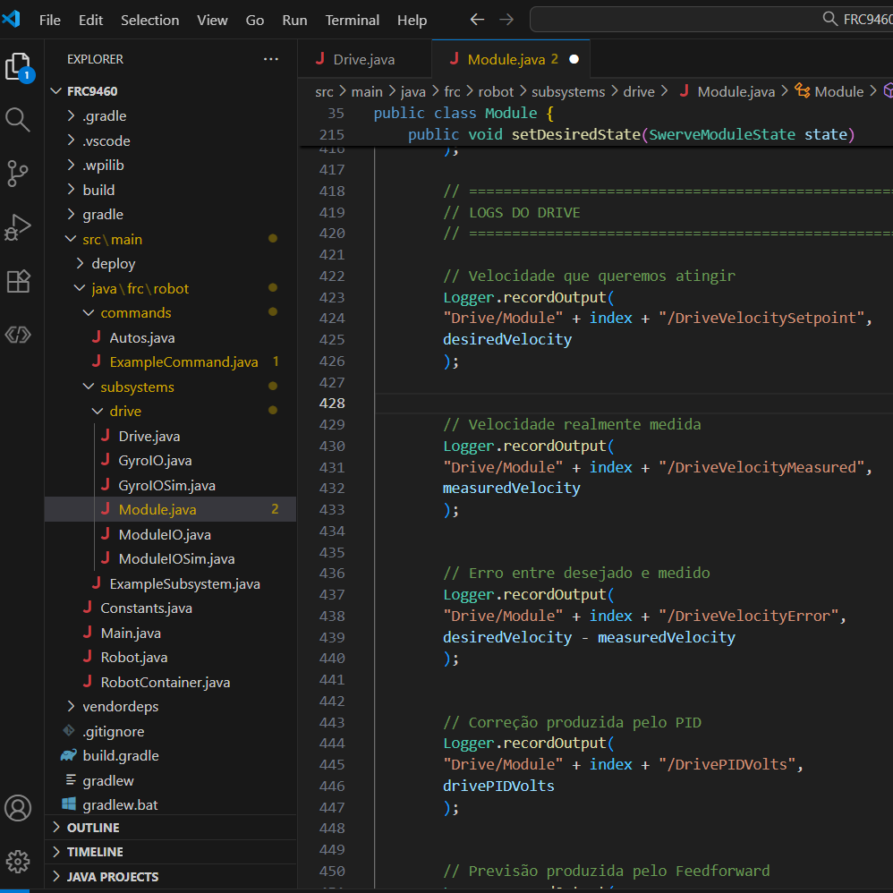
// Velocidade que queremos atingir
Logger.recordOutput(
"Drive/Module" + index + "/DriveVelocitySetpoint",
desiredVelocity
);
// Velocidade realmente medida
Logger.recordOutput(
"Drive/Module" + index + "/DriveVelocityMeasured",
measuredVelocity
);
// Erro entre desejado e medido
Logger.recordOutput(
"Drive/Module" + index + "/DriveVelocityError",
desiredVelocity - measuredVelocity
);
// Correção produzida pelo PID
Logger.recordOutput(
"Drive/Module" + index + "/DrivePIDVolts",
drivePIDVolts
);
// Previsão produzida pelo Feedforward
Logger.recordOutput(
"Drive/Module" + index + "/DriveFFVolts",
driveFFVolts
);
// Tensão final enviada ao motor
Logger.recordOutput(
"Drive/Module" + index + "/DriveTotalVolts",
driveVolts
);
// Indica se chegamos próximo
// da velocidade desejada
Logger.recordOutput(
"Drive/Module" + index + "/DriveAtSetpoint",
drivePID.atSetpoint()
);

Slide 11
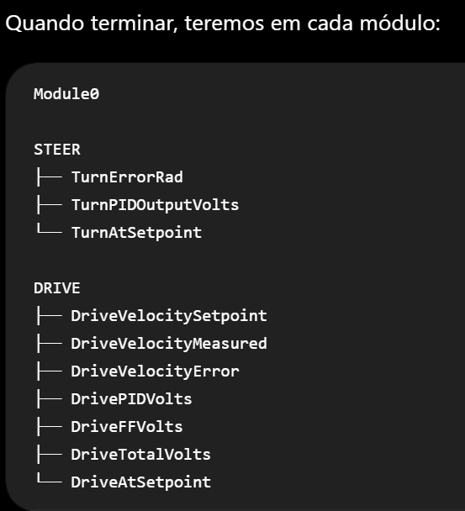
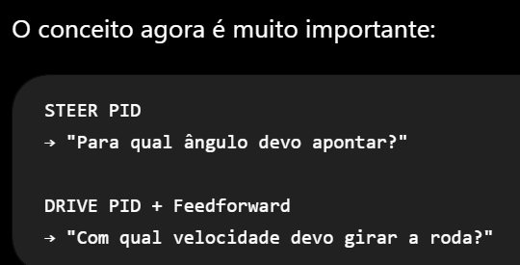

Slide 12
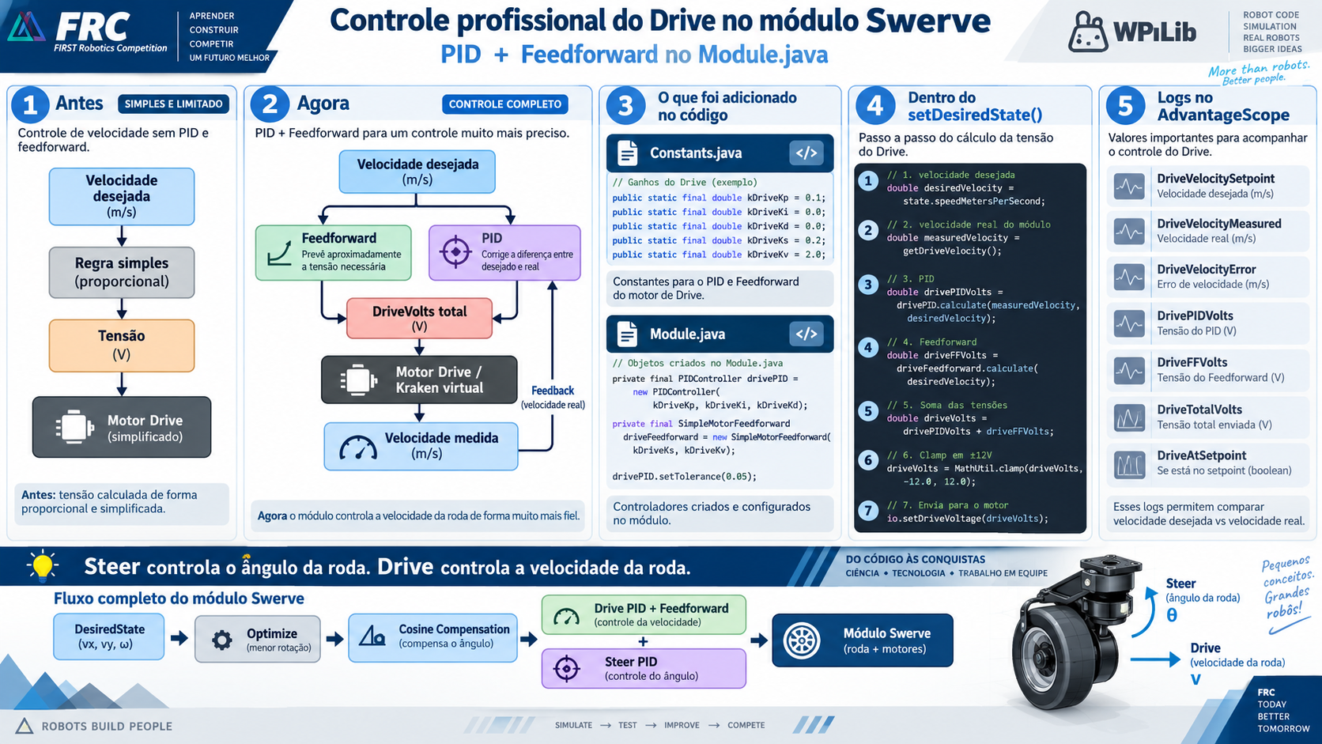

Slide 13
Testes

Slide 14
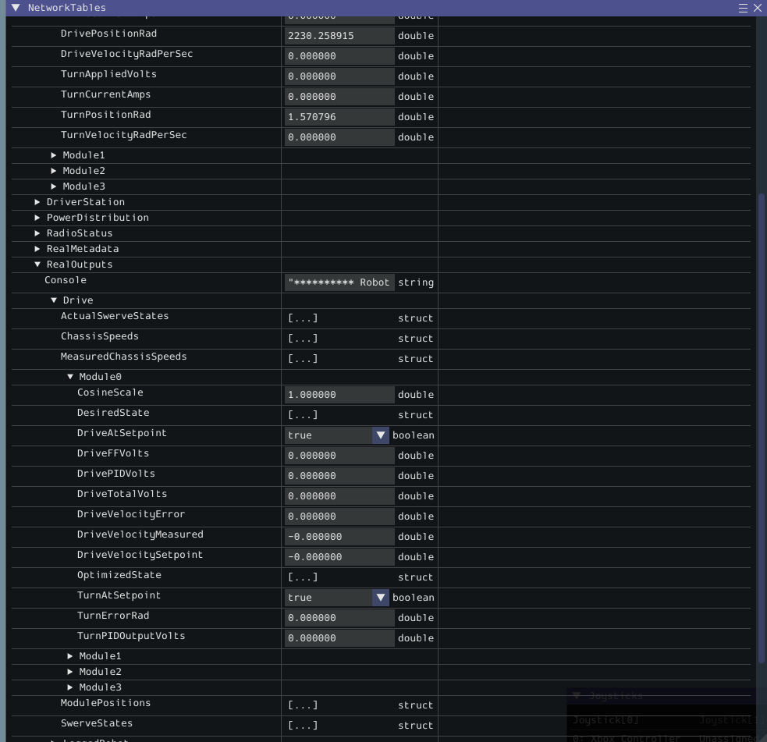
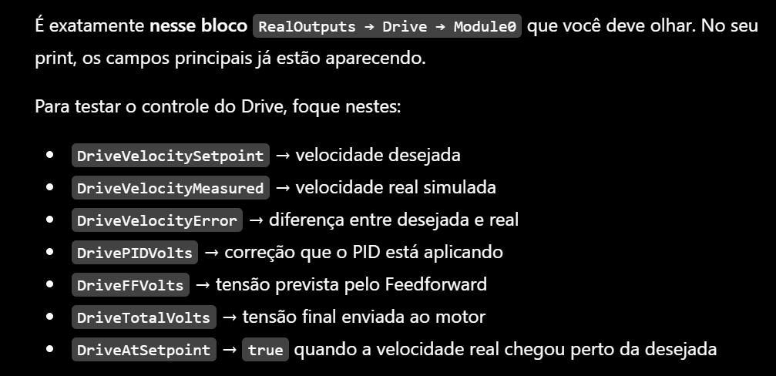

Slide 15
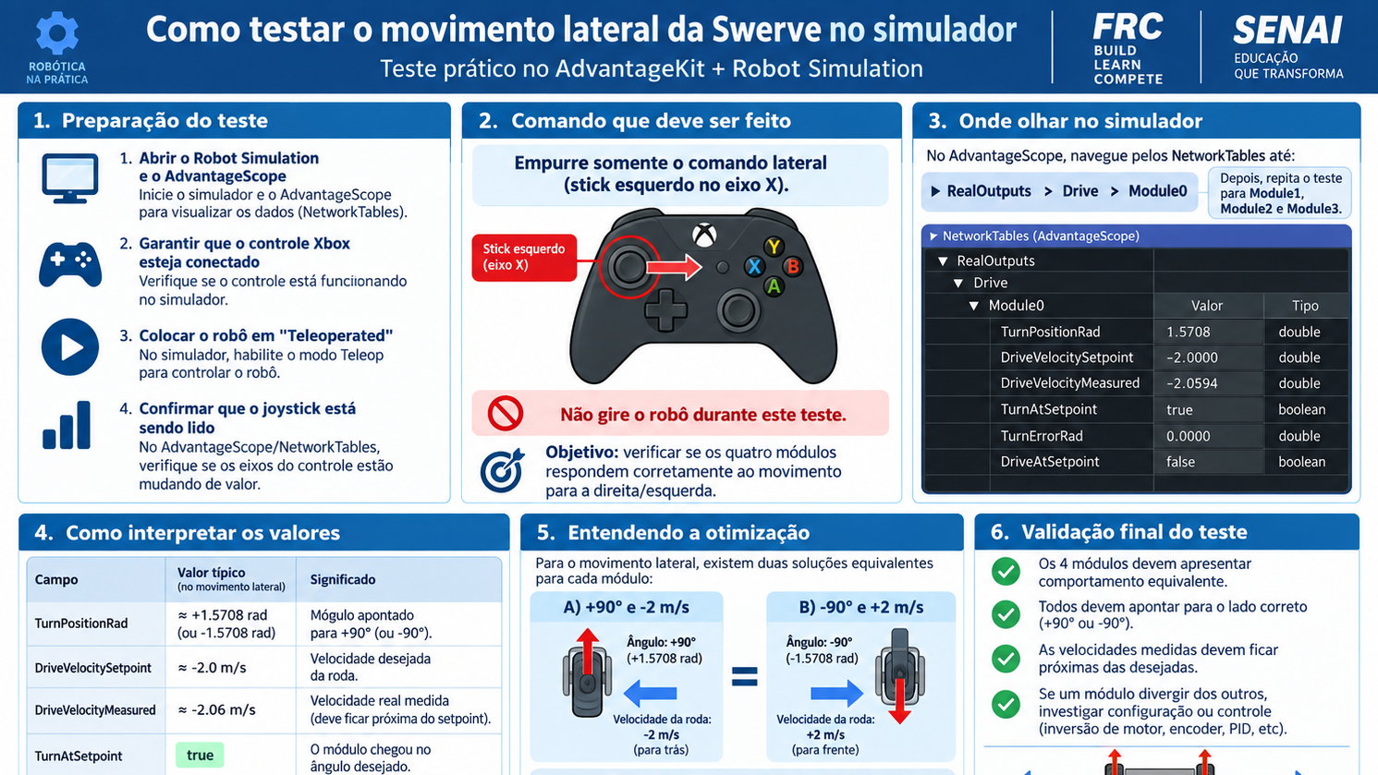

Slide 16
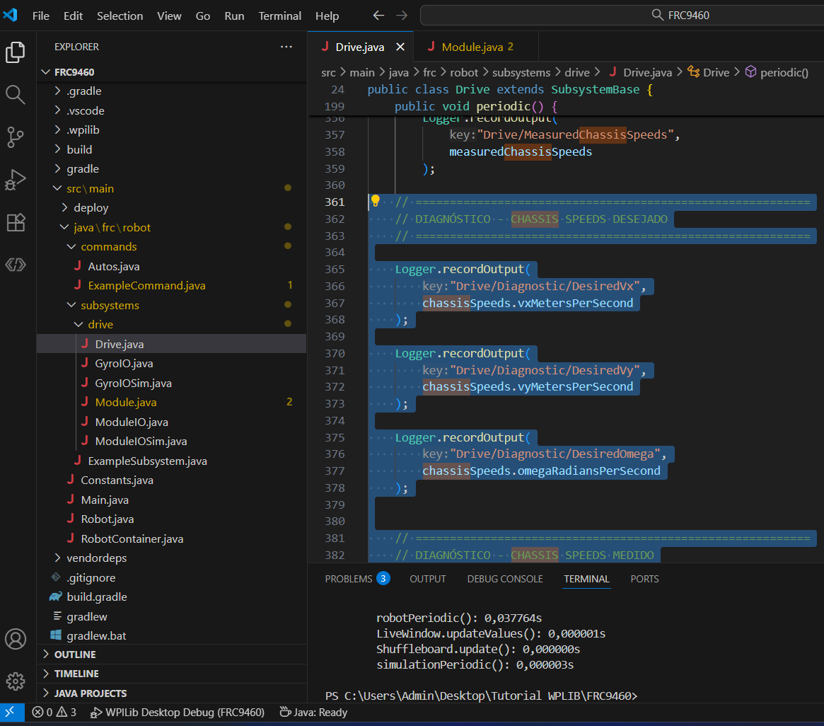
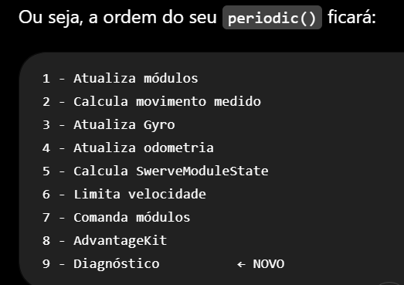
// ==========================================================
// DIAGNÓSTICO - CHASSIS SPEEDS DESEJADO
// ==========================================================
Logger.recordOutput(
"Drive/Diagnostic/DesiredVx",
chassisSpeeds.vxMetersPerSecond
);
Logger.recordOutput(
"Drive/Diagnostic/DesiredVy",
chassisSpeeds.vyMetersPerSecond
);
Logger.recordOutput(
"Drive/Diagnostic/DesiredOmega",
chassisSpeeds.omegaRadiansPerSecond
);
// ==========================================================
// DIAGNÓSTICO - CHASSIS SPEEDS MEDIDO
// ==========================================================
Logger.recordOutput(
"Drive/Diagnostic/MeasuredVx",
measuredChassisSpeeds.vxMetersPerSecond
);
Logger.recordOutput(
"Drive/Diagnostic/MeasuredVy",
measuredChassisSpeeds.vyMetersPerSecond
);
Logger.recordOutput(
"Drive/Diagnostic/MeasuredOmega",
measuredChassisSpeeds.omegaRadiansPerSecond
);

Slide 17
